Slide 1

Programação FrontEnd
Prof. Fernanda Fretes

Slide 2

FrontEnd - JavaScript

Slide 3
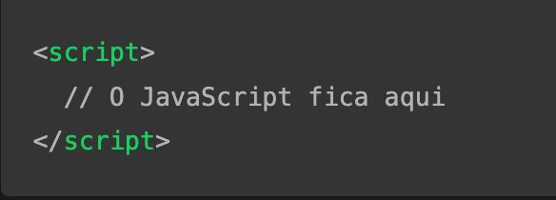
FrontEnd - JavaScript

Slide 4
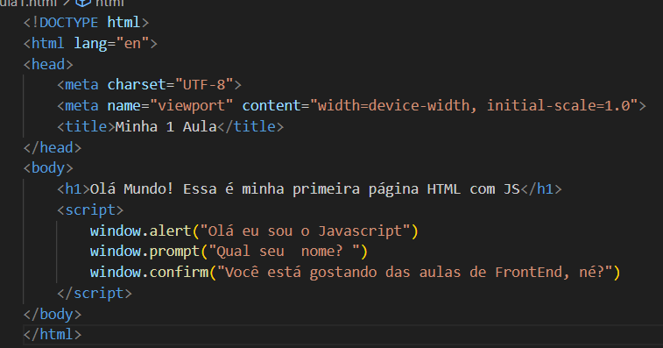
FrontEnd - JavaScript

Slide 5
FrontEnd - JavaScript
Alert: permite que o usuário seja notificado.
Prompt: Permite que usuário informe algum contexto.
Confirm: exibe uma pergunta com possibilidade de confirmar ou não.

Slide 6
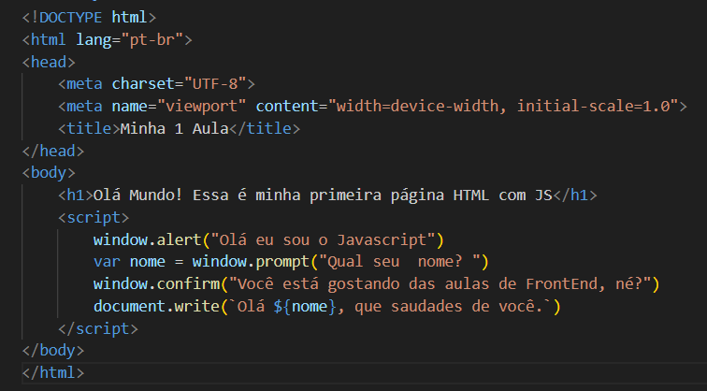
FrontEnd - JavaScript
Para usar pelo menos o nome que foi fornecido pelo usuário podemos usar o document.write.

Slide 7

FrontEnd - JavaScript
Operadores Aritméticos

Slide 8
FrontEnd - JavaScript
Operadores Aritméticos
7
+
3
=10
7
-
7
%
3
=1
3
= 4
7
*
3
=21
7
**
3
=343
7
/
3
=2

Slide 9
FrontEnd - JavaScript
Precedência
7
+
3
*
2
=13

Slide 10
FrontEnd - JavaScript
Operadores Aritméticos
()
**
*
/
%
+
-

Slide 11
FrontEnd - JavaScript
Operadores Aritméticos
Então como fazemos o cálculo da média, considerando 2 notas???

Slide 12
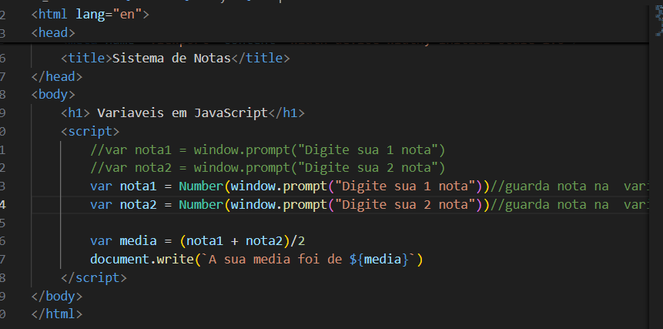
FrontEnd - JavaScript
Operadores Aritméticos

Slide 13
FrontEnd - JavaScript
Operadores Relacionais
>
Maior
==
Igual
<
Menor
!=
Diferente – Não Igual
<=
Menor ou Igual
>=
Maior ou Igual

Slide 14


FrontEnd - JavaScript
Operadores Relacionais
5
>
7
5
==
5
<
7
!=
5
5
7
5
<=
7
5
>=
7

Slide 15
FrontEnd - JavaScript
Operadores Lógicos
&&
E
||
OU
!
Não

Slide 16
FrontEnd - JavaScript
Operadores Lógicos
Eu quero um bolo de chocolate
E um suco de laranja.
&&
||
OU de morango.
!
Não pode ser de fubá.

Slide 17
FrontEnd - JavaScript
Condicionais
SE.
IF
SENÃO.
Else

Slide 18
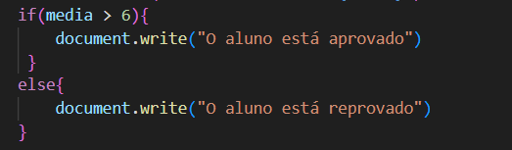

Slide 19
FrontEnd - JavaScript
Condicionais
Case
Escolha com mais opções.

Slide 20
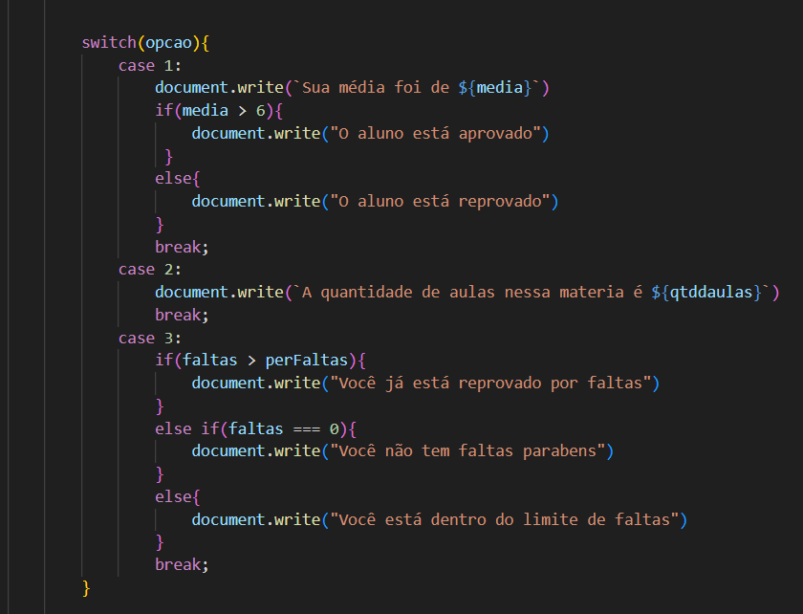

Slide 21
FrontEnd - JavaScript
Operadores Aritméticos
1)Calcule a diferença entre 2 números.
2) Verifique se um numero é par.
3)Solicite 2 notas, e veja se o 1 é múltiplo do segundo. (ex. 9 é múltiplo de 3)
4)Converta uma temperatura em celsius para Fahrenheit (ºc*9/5)+32
5) Calcule a área (base * altura).

Slide 22
FrontEnd - JavaScript
Exercícios de Fixação
Solicite duas notas ao usuário e informe se está acima da média, e se é uma nota par, e mostre o resultado ao usuário.
Solicite o peso e a altura de uma pessoa e calcule o IMC( peso/altura²). Apresente o resultado ao usuário.
Verifique se um ano é bissexto.
Solicite ao usuário uma taxa de câmbio, e um valor desejado, exiba quanto ficaria esse valor convertido com a taxa.

Slide 23

FrontEnd - JavaScript
Laços de repetição
São uma das principais características da programação, e está presente em grande parte da linguagens conhecidas hoje.
Permite que um bloco de código seja
repetido diversas vezes até que uma
condição seja satisfeita.

Slide 24
FrontEnd - JavaScript
Laços de repetição
Eles são essenciais para a resolução de uma grande variedade de problemas de programação, como a repetição de uma ação, a iteração em uma coleção de itens ou a espera por uma condição ser satisfeita.
Em JavaScript, temos três estruturas principais de laços de repetição:
FOR
WHILE
DO-WHILE.

Slide 25

FrontEnd - JavaScript
For
Explicação: Este código inicia uma variável i em 1 e, enquanto i for menor ou igual a 10, imprime i no console e depois incrementa i em 1. O laço for é especialmente útil quando sabemos exatamente quantas vezes queremos que nosso código seja executado.

Slide 26
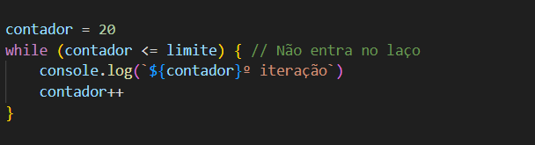
FrontEnd - JavaScript
While
Explicação: Este código inicia uma variável contador em 20 e enquanto uma condição seja verdadeira, exibe o resultado no console e incrementa i em 1.

Slide 27
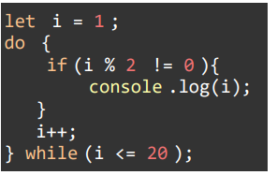
FrontEnd - JavaScript
DO - While
Explicação: Este código inicia uma variável i em 1 e faz uma verificação, se o número e ímpar, então exibe o resultado no console e incrementa i em 1.
O Do While sempre vai executar pelo menos a 1 vez, e depois valida a condição do While

Slide 28
FrontEnd - JavaScript
Exercícios
Neste exercício, você vai simular um jogo onde o usuário "pensa" em um número de 1 a 100 e o programa deve adivinhar o número, dando um número exato de chutes possíveis.

Slide 29
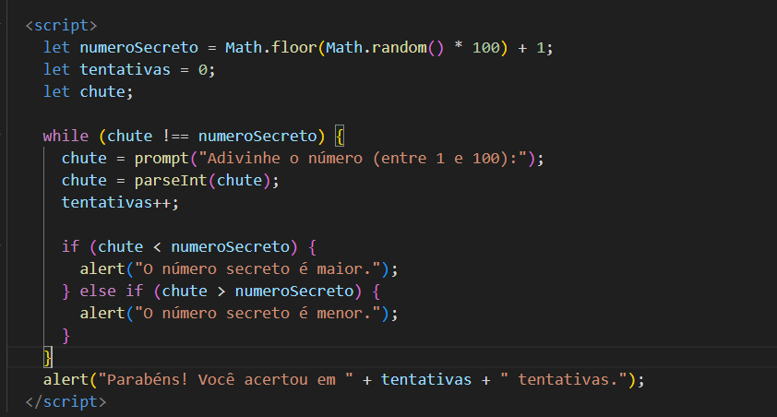
FrontEnd - JavaScript

Slide 30
FrontEnd - JavaScript
Exercícios
Pedir um número ao usuário de 1 a 9, e imprima a tabuada desse valor.
Neste exercício, você vai simular um jogo de "Pedra, papel e tesoura" contra o computador. Para simplificar, vamos supor que a escolha do usuário é sempre "pedra".
Neste exercício, você precisa criar um programa que calcula o fatorial de um número. O fatorial de um número é o produto de todos os números inteiros positivos de 1 até o número. Por exemplo, o fatorial de 5 (representado por 5!) é 1 * 2 * 3 * 4 * 5 = 120.

